Slide 1
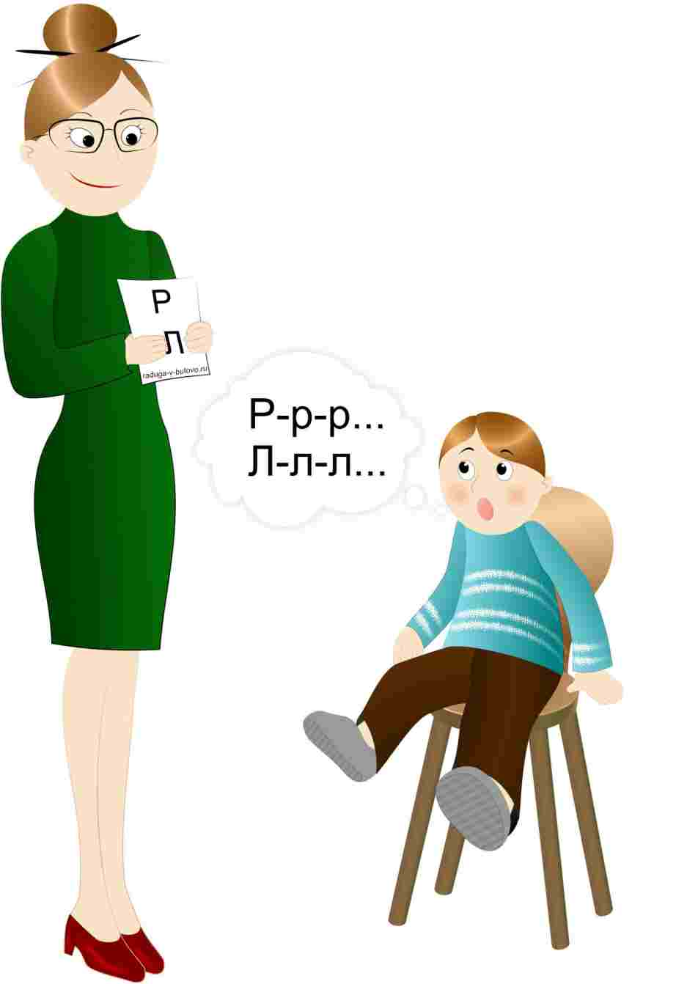
Дислалия

Slide 2
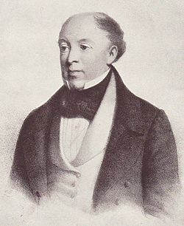
Дислалия
– нарушение звукопроизношения при нормальном слухе и сохранной иннервации речевого аппарата.
Термин «дислалия» впервые был употреблен Иосифом Франком в 1827г. в обобщенном значении (все речевые нарушения).
В 1830г. Анатоль Куссмауль стал употреблять термин в более узком значении. Он говорил: «Дислалики – это те, кто имеет неправильное строение периферической части речевого аппарата».

Slide 3
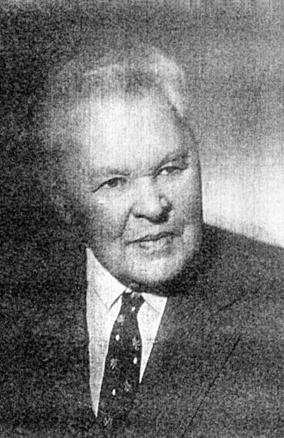
В том же году Шультес поддержал термин Куссмауля и ввел свою классификацию.
В начале ХХв. польский профессор Олтушевский ввел термин «функциональная дислалия». Он трактовал ее как последствия снижения слуха.
М. Е. Хватцев в 30-е годы разработал классификацию дислалии и распределил всех дислаликов на три группы:
- люди с анатомическим дефектом периферической части речевого аппарата;
- органическая дислалия, обусловленная тугоухостью;
- функциональная дислалия.

Slide 4
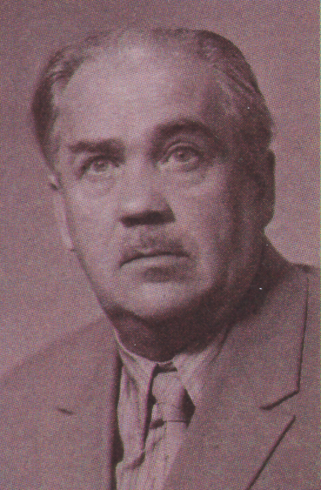
В 50-е годы ЧЧ. Правдина исключает из состава дислалии нарушения, связанные с тугоухостью.
Гриншпун и Ляпидевский исключают из состава дислалии дизартрию и ринолалию.
Ляпидеский С. С.

Slide 5
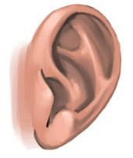
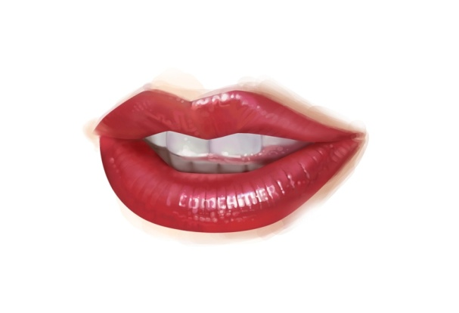
В конце ХІХ в. Хватцев, Токарева и Правдина классифицируют дислалию таким образом:
Акустико- фонематическая
Артикуляторно-фонетическая
Артикуляторно-фонематическая
+

Slide 6
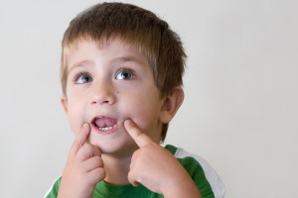
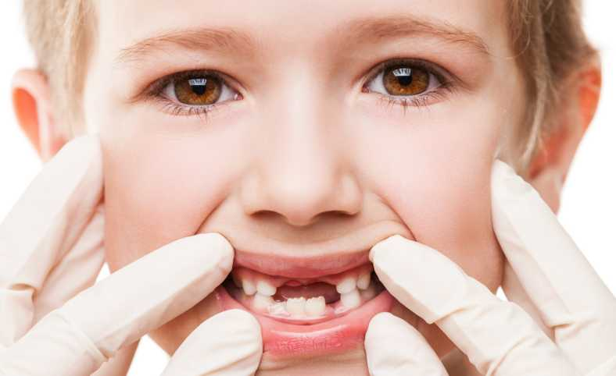
Дислалия
Функциональная – связана с нарушением подвижности органов артикуляции
Механическая – связана с аномальным строением речевого аппарата

Slide 7
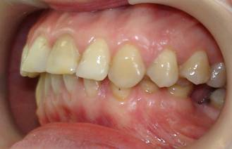
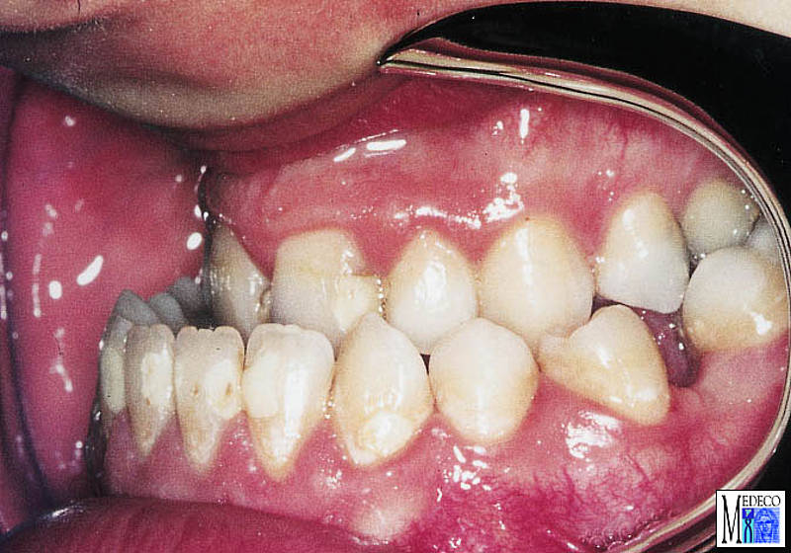
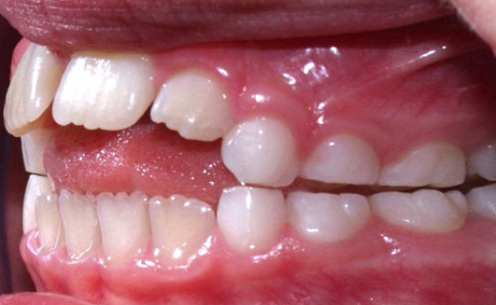
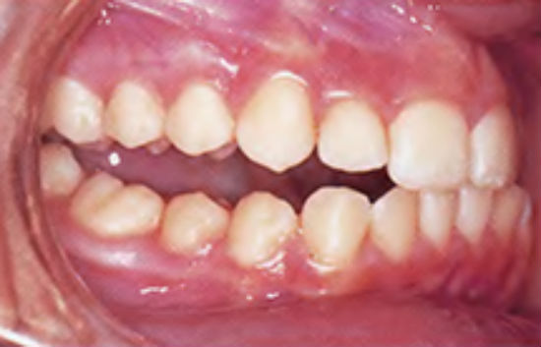
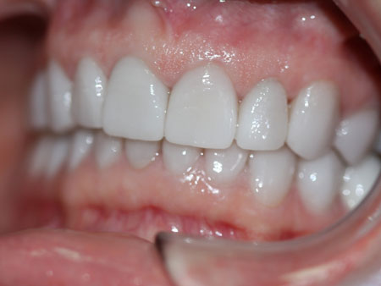
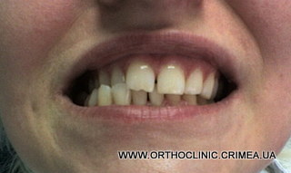
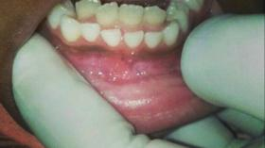
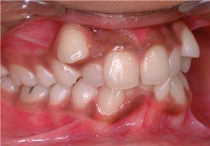
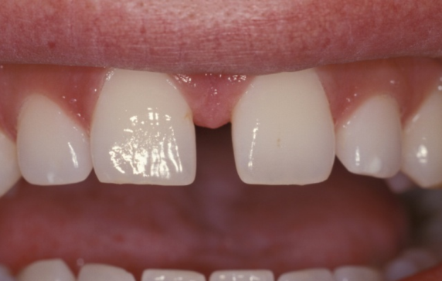
Причины механической дислалии

Slide 8
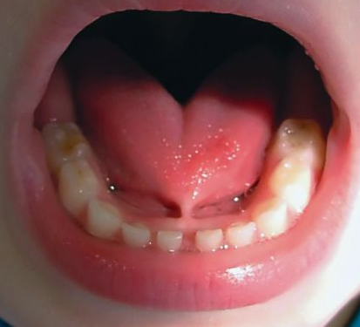
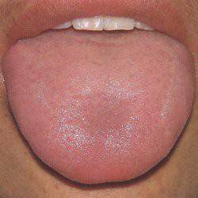
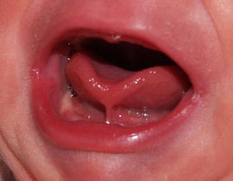
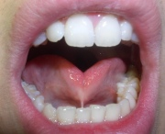
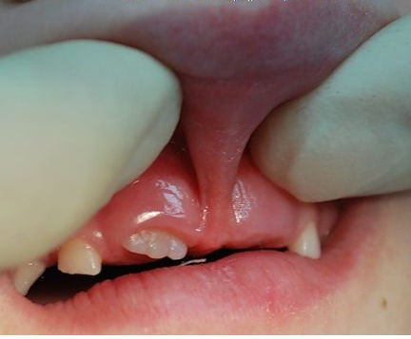
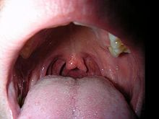

Slide 9
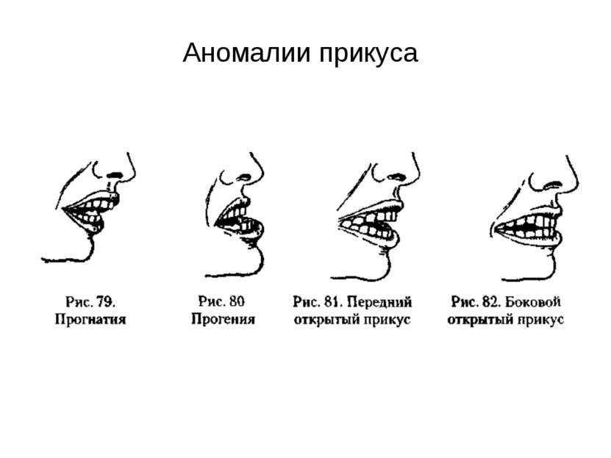

Slide 13
Причины функциональной дислалии
Биологические:
- физическая ослабленность ребенка;
- ЗПР;
- нарушение фонематического восприятия;
- вялость речевой моторики, за счет чего язык становиться ограниченным в движениях.
Социальные:
- неправильный образец речи;
- «Сюсюканье»;
- педагогическая запущенность;
- слабое усвоение речевых навыков;
- билингвизм.

Slide 14
Формы проявления нарушения звукопроизношения
Эллизия
(пропуск)
Аллофоны
(искажения)
Параалалия
(замена звука)
Смешение
Три аспекта звуков
Акустический – звук вызывается органами речи и характеризуется колебанием воздушной струи.
Артикуляционный – продукт работы артикуляционного аппарата.
Функциональный (лингвистический) – звук носит смыслоразличиткльную и строительную функцию.

Slide 15
Сигматизмы свистящих: межзубный, боковой, носовой, пропуск.
Парасигматизмы свистящих: призубный, шипящий, замены внутри своей группы.
Сигматизмы шипящих: межзубный,боковой, носовой.
Парасигматизмы шипящих: призубный, губно-зубной, шипящий, замены внутри группы.
Ротацизмы: велярный, увулярный, боковой, билабиальный, одноударный, межзубный, лабиодентальный, гортанный, носовой, фарингиальный.
Параротацизмы: замены [Р] на [Л], [В], [Ы], [Й], [Г], [Л’], [Р’].
Ламбдацизмы: носовой, боковой, межзубный, пропуск.
Параламбдацизмы: губно-зубной, губно-губной, смягченный, замена [Л] на [Р], [Й], [ Г], [Н], [Д].
Йотацизмы: носовой, пропуск.
Парайотацизмы: замена [Й] на [Л], [К], [Х], [Г], [Ч], [Ц].
Каппацизмы: носовой, пропуск.
Паракаппацизмы: замена [К] на [К’], [Х], [Г], [Й].

Slide 16
Гаммацизмы: носовой, пропуск.
Парагаммацизмы: замена [Г] на [К’], [Х], [Г’], [Й], [Д].
Хитизмы: носовой, пропуск.
Парахитизмы: замена [Х] на [Т], [К], [Г], [Й], [Х’].
Дефекты смягчения и твердости согласных звуков: тотальное нарушение смягчения, тотальное нарушение твердости, смешивание твердых и мягких звуков.
Дефекты озвончения и оглушения: тотальное нарушение озвончения, тотальное нарушение смягчения, смешение звонких и глухих звуков.

Slide 17
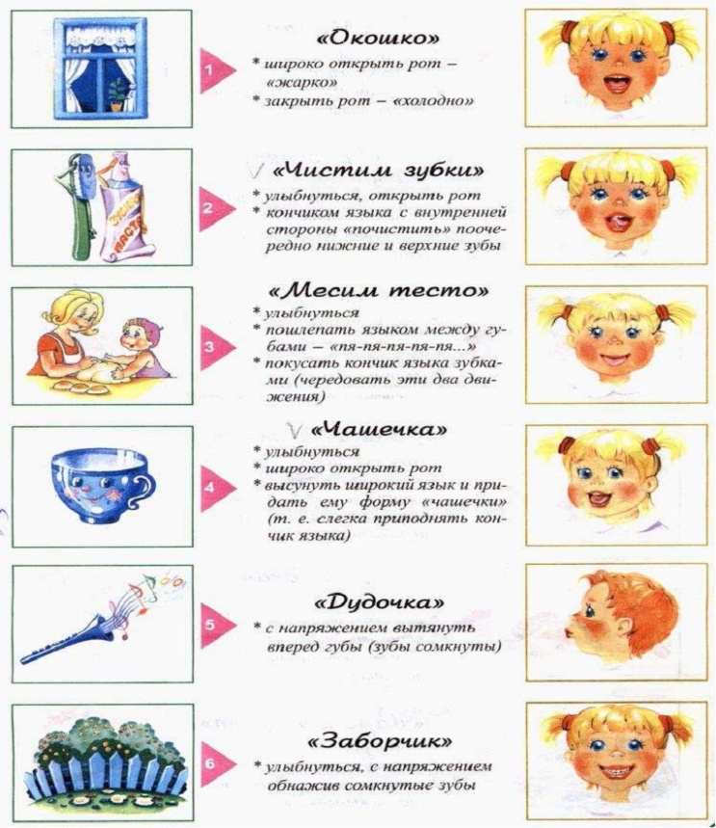
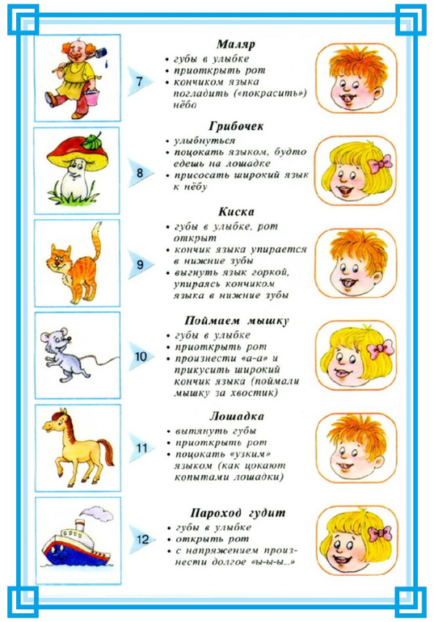
Коррекционная работа по преодолению нарушений звукопроизношения
Первый этап: подготовительный.
Цель: подготовить дыхательный, голосовой и артикуляционный аппарат к постановке звуков.
1) артикуляционная гимнастика:

Slide 18
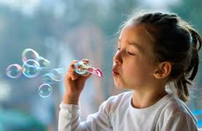
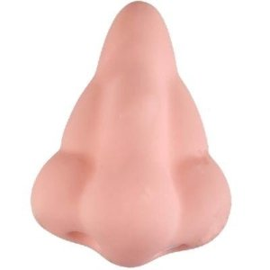
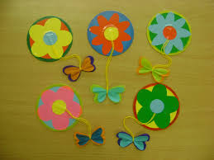
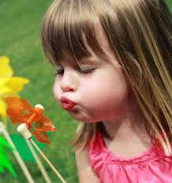
2) развитие фонационного дыхания:
3) развитие качественных характеристик голоса

Slide 19
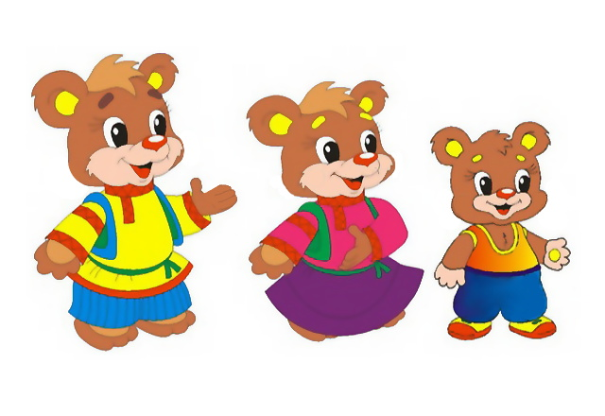
Развитие фонематических процессов
1. Различение неречевых звуков.
2. Различение звуков речи по тембру, силе и высоте.
3. Различение слов, сходных по звучанию.
4. Различение слогов.
5. Различение звуков.
6. Освоение навыков анализа и синтеза.

Slide 20
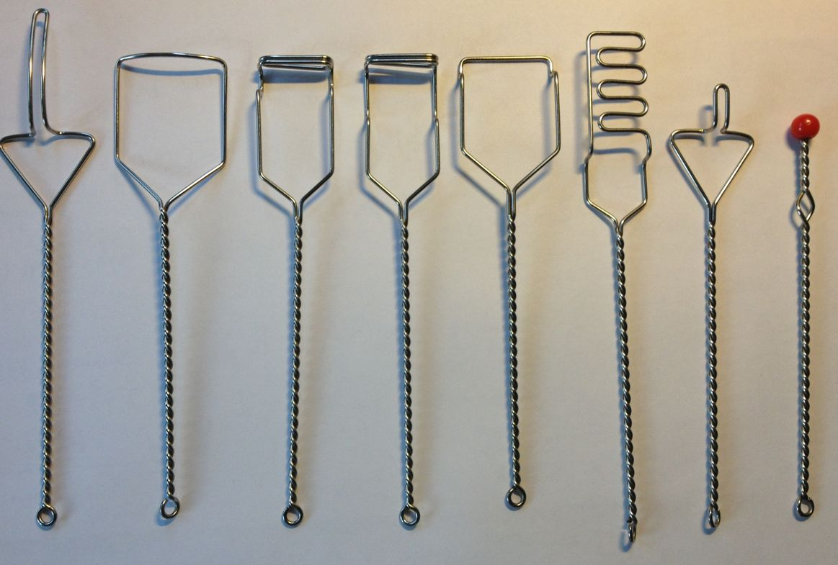
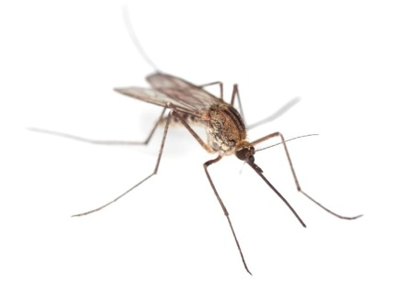
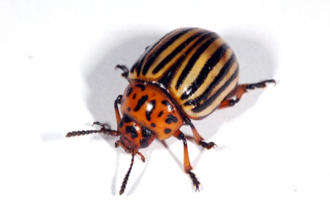
Второй этап: постановка звуков.
Цель: сформировать артикуляционный уклад определенного звука.
1. Механический способ.
2. Постановка по подражанию.
Жук: ж-ж-ж-ж-ж Комар: з-з-з-з-з-з-з
3. Смешанный способ постановки.

Slide 21
Третий этап: автоматизация звуков.
Цель: автоматизировать поставленный звук:
- изолированной позиции;
- в прямых слогах;
- в обратных слогах;
- в слогах со стечением согласных;
- в односложных словах;
- в двусложных словах;
- в двусложных словах со стечением согласных;
- в трехсложных и сложных по конструкции словах;
- в словосочетаниях;
- в предложениях;
- в самостоятельной речи.
Четвертый этап: дифференциация звуков.
Цель: отдифференцировать звуки, смешиваемые по акустическому и артикуляционному признакам.
Алгоритм дифференциации такой же, как и при автоматизации.

Slide 22
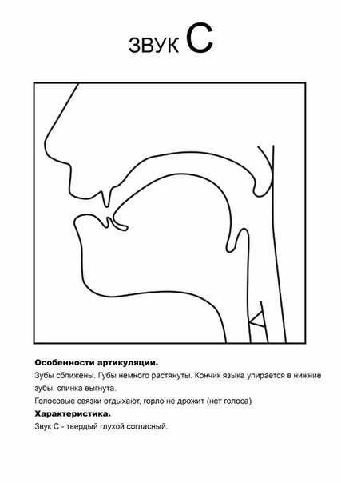
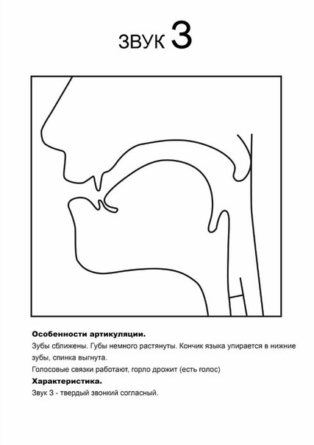

Slide 23
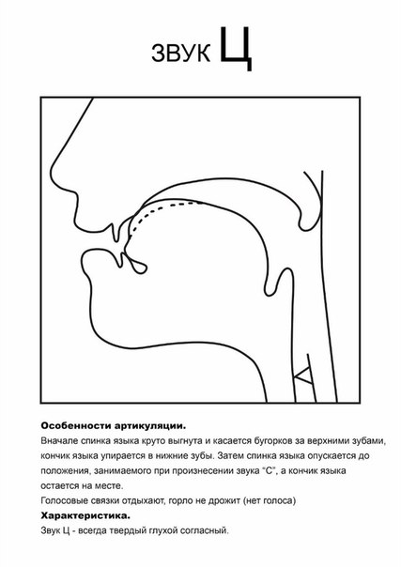
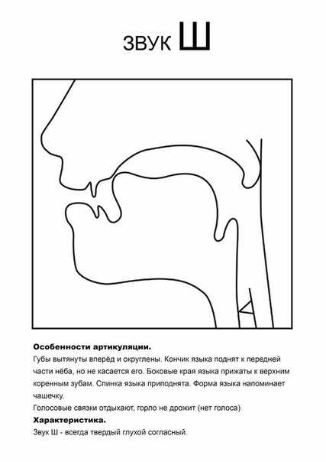

Slide 24
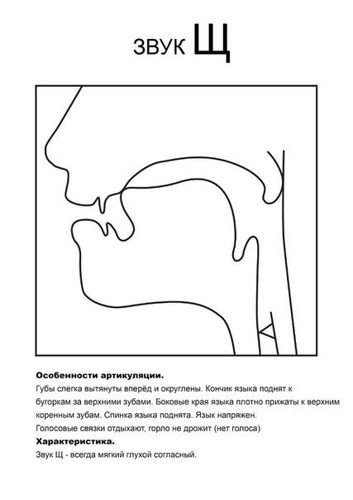
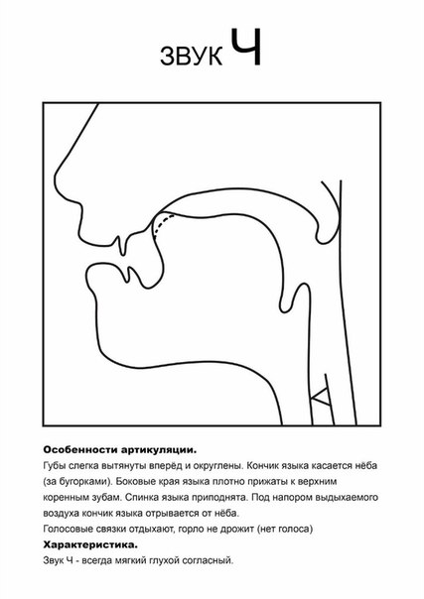

Slide 25
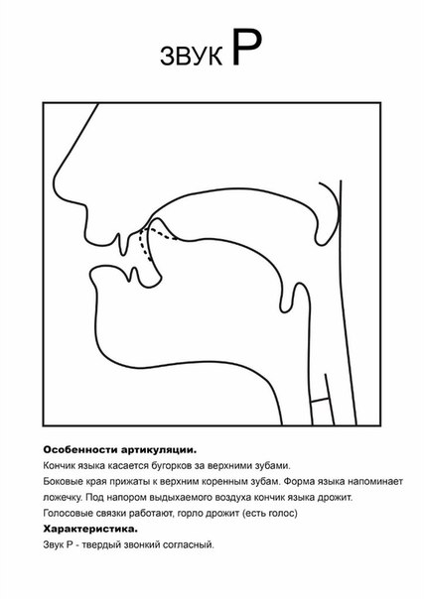

Slide 26
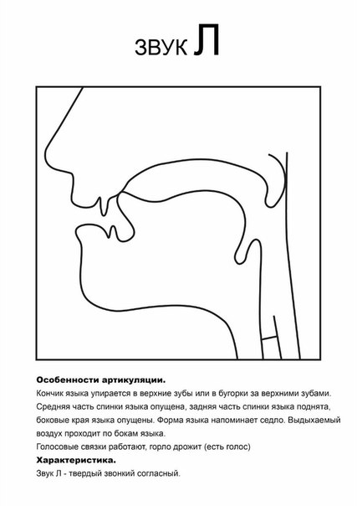
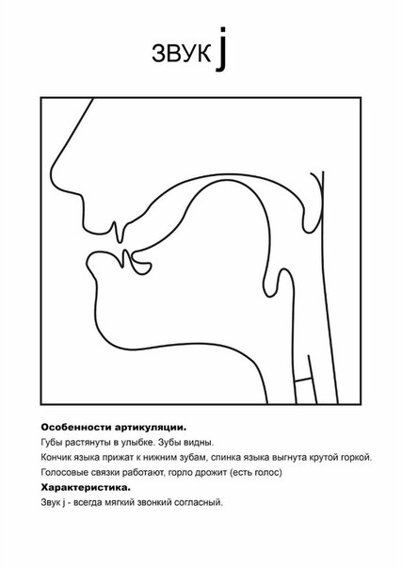

Slide 27
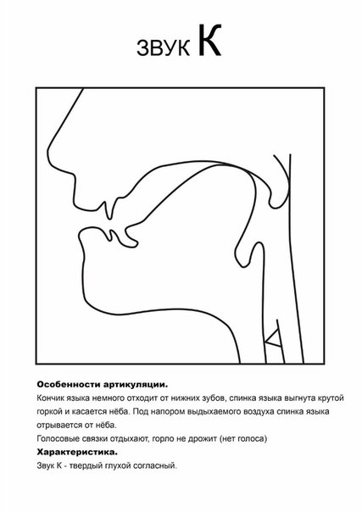
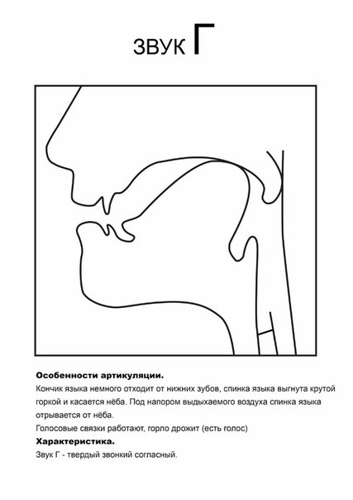

Slide 29
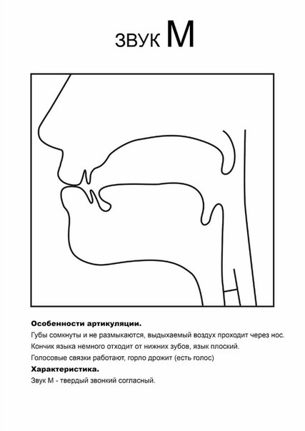
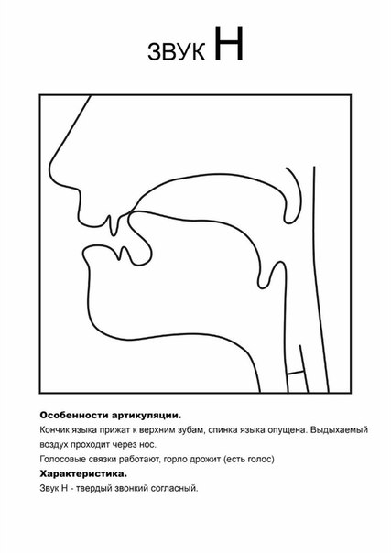

Slide 30
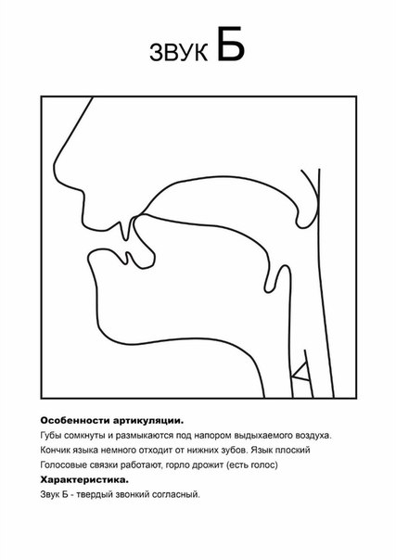
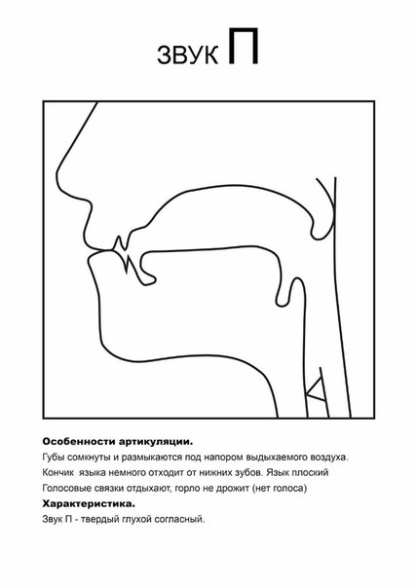
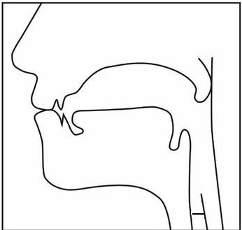

Slide 33
Спасибо за внимание!

